Slide 1
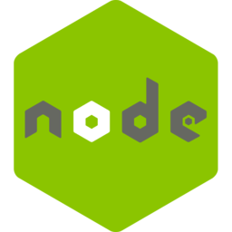

Dep:
body-parser:analise req.body
-consign:load files
Models são construtores baseados no Schema que é mapeado para uma coleção MongoDB e define a forma dos documentos dentro dessa coleção.
consign({cwd: 'app’}) – acessa pasta
.include('models')
.then('api')
.then('routes/auth.js’) –prioridade no carregamento do arquivo.
.then('routes')
.into(app);
models
Express.js
Implementação das rotas da API. Contendo todas implementações de REQ e RES.
Usando os Models.
Main: server.js
api
Package.json
Definição das Rotas.
Relaciona a rotas no objetos das APIs.
Ex:
var api = app.api.auth;
app.post('/autenticar', api.autentica);
App/Api/auth.js
api.autentica = function...
Require:
- express
- database (module)
routes
Server.js

Slide 2
Index.html
-carregar arquivos
Ng-view: ngViewé uma diretiva que complementa o serviço $ route incluindo o modelo renderizado da rota atual no arquivo layout ( ) principal .
Ng-app:designa o elemento raiz do aplicativo e é normalmente colocada perto do elemento raiz da página
Express.js
app.use(express.static('./public’));
-- Carregar Servidor aplicação AngularJS

Slide 3
Explicação Autenticação.

